Slide 1
PŘÍRODOPIS 6. ROČNÍK OBRATLOVCI - SAVCI
Autorem materiálu je Mgr. Jiřina Hamzová,
ZŠ Dobříš, Komenského nám. 35, okres Příbram
Inovace školy – Dobříš, EUpenizeskolam.cz

Slide 2
SAVCI

Slide 3
Znaky
obývají souš i vodu
sají mateřské mléko
tělo kryto srstí
teplokrevní
dýchají plícemi
odděleného pohlaví
rodí živá mláďata
péče o mláďata

Slide 4
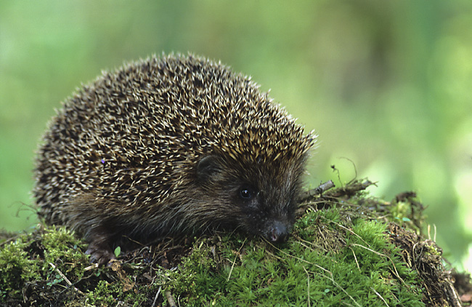
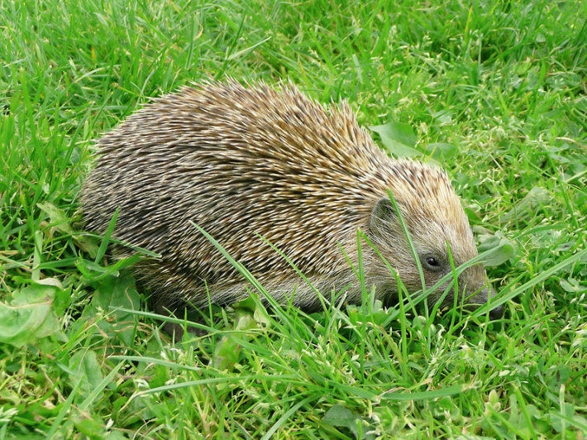
Hmyzožravci
Ježek východní
Ježek západní

Slide 5
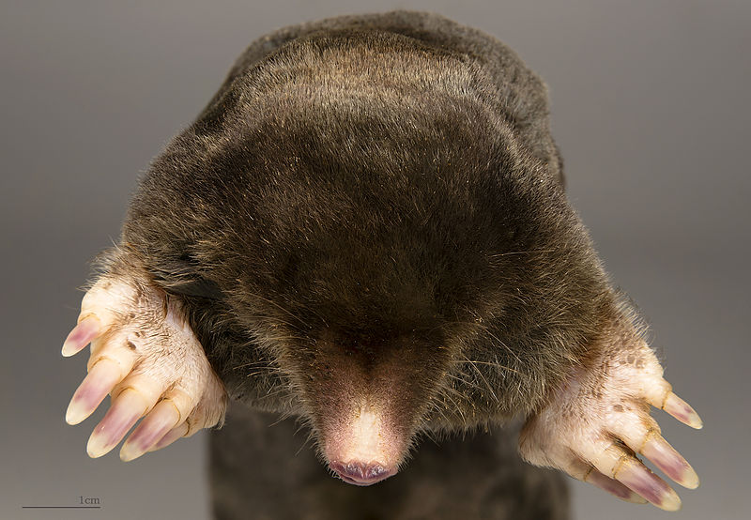
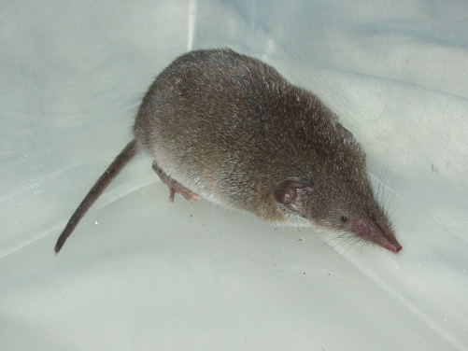
Hmyzožravci
Krtek obecný
Rejsek obecný

Slide 6
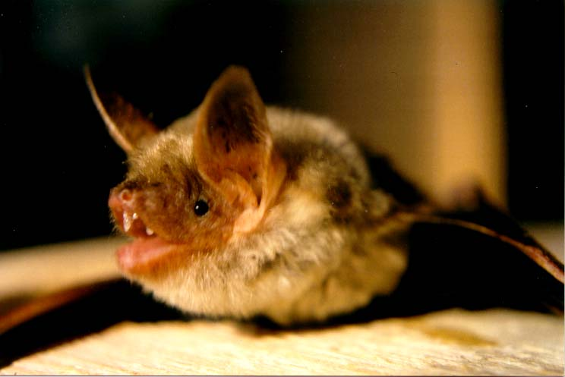
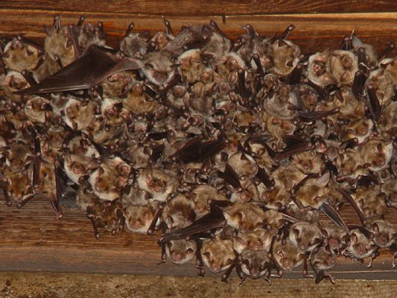
Letouni
Netopýr velký
Netopýr velký - kolonie

Slide 7
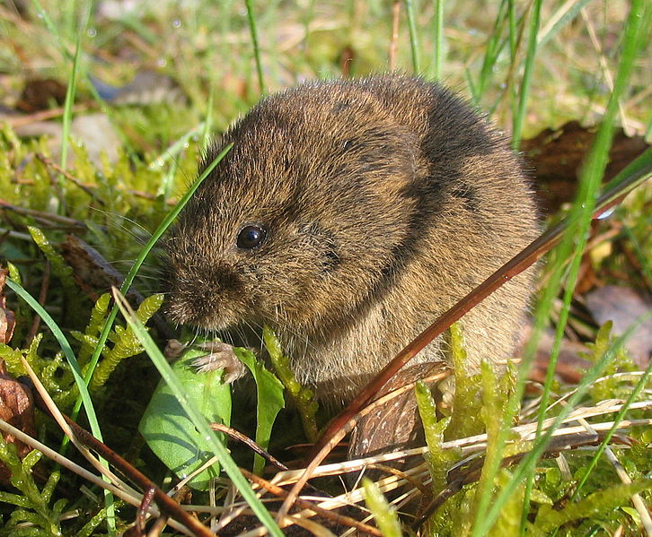
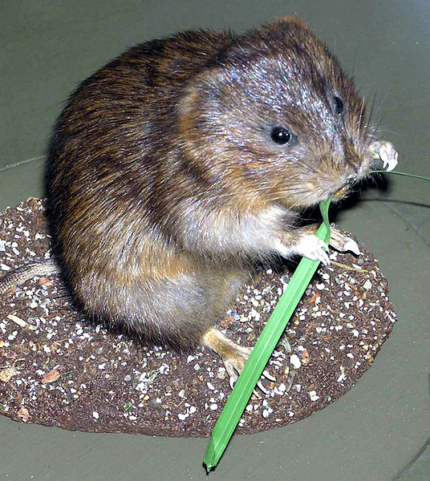
Hlodavci
Hraboš polní
Hryzec vodní

Slide 8
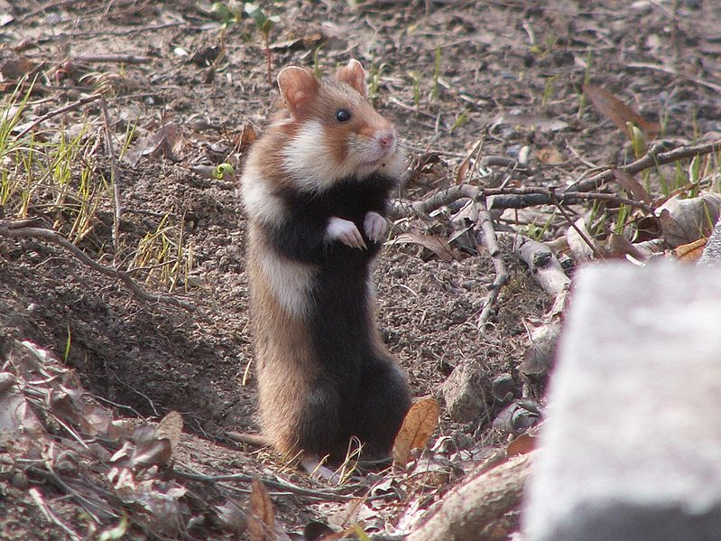
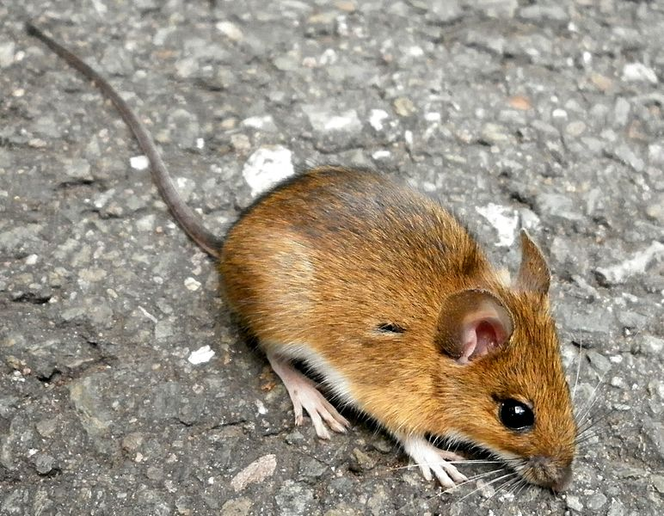
Hlodavci
Křeček polní
Myšice lesní

Slide 9
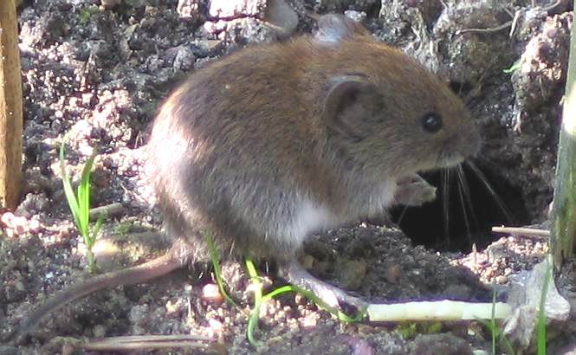
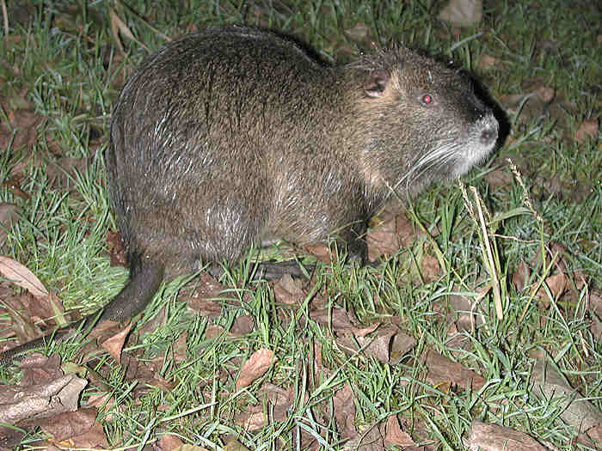
Hlodavci
Norník rudý
Nutrie říční

Slide 10
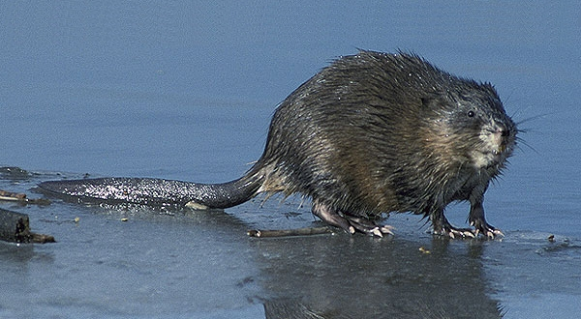
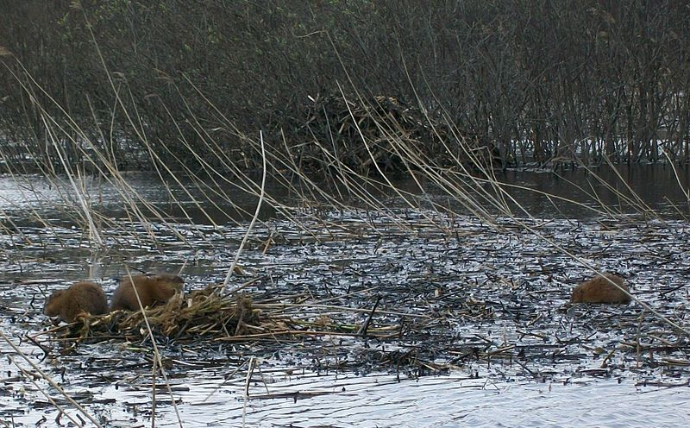
Hlodavci
Ondatra pižmová
Ondatra pižmová - detail

Slide 11
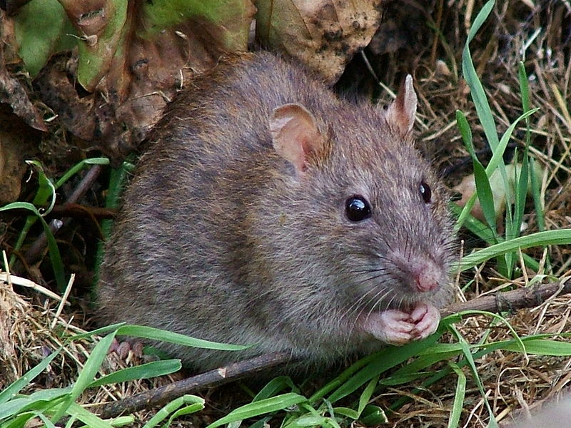
Hlodavci
Potkan obecný
Sysel obecný

Slide 12
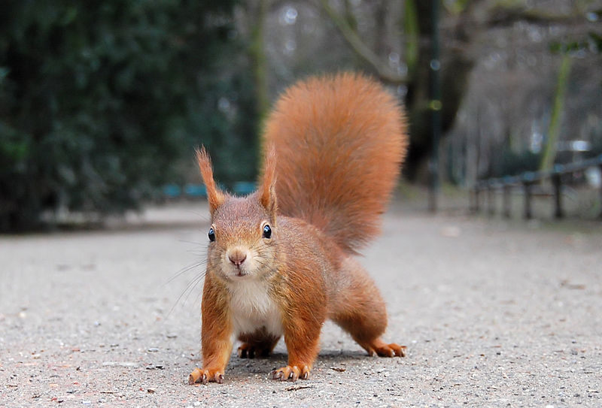
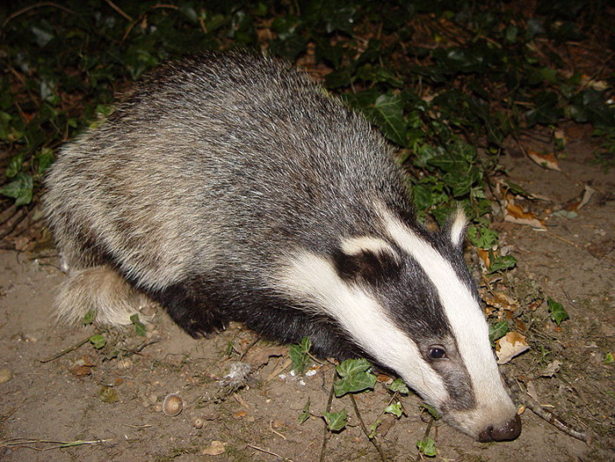
Hlodavci
Veverka obecná
Jezevec lesní

Slide 13
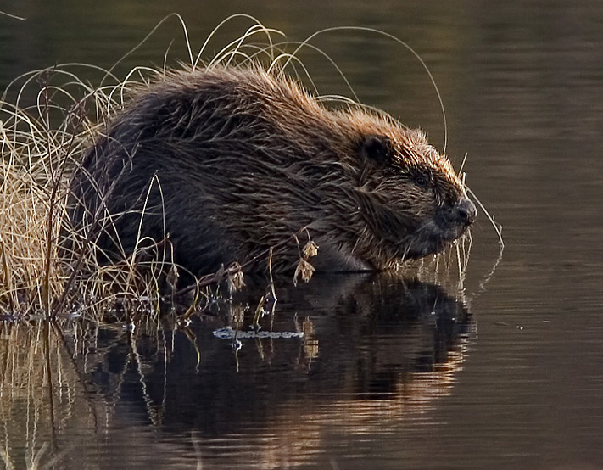
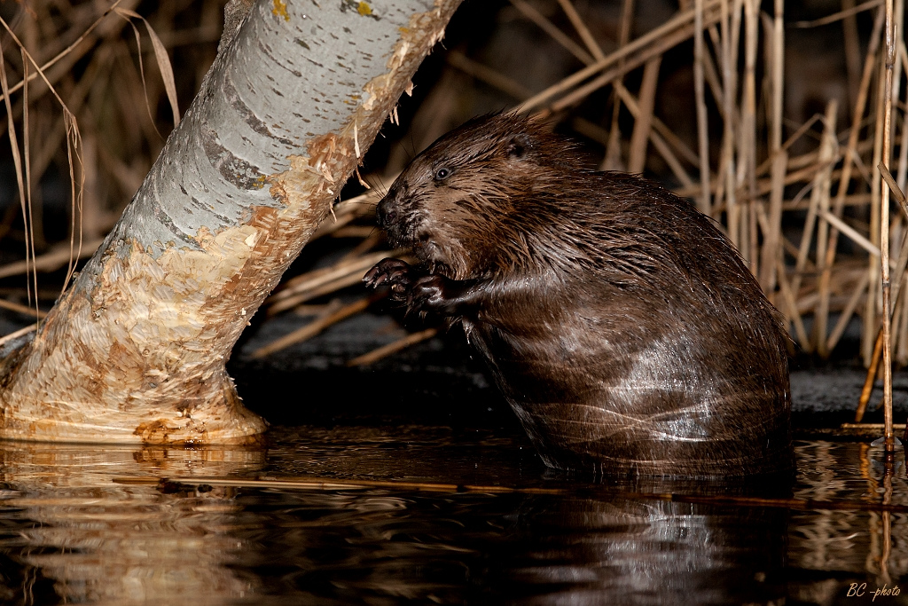
Hlodavci
Bobr evropský
Bobr evropský – okusuje stromy

Slide 14
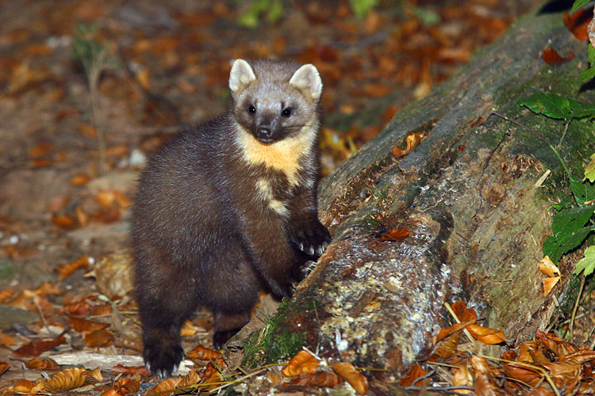
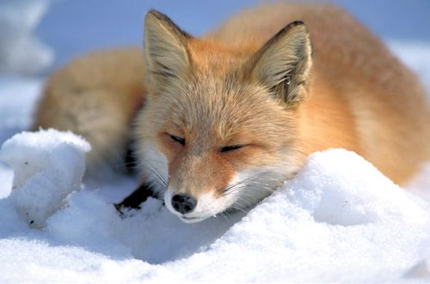
Šelmy
Kuna lesní
Liška obecná

Slide 15
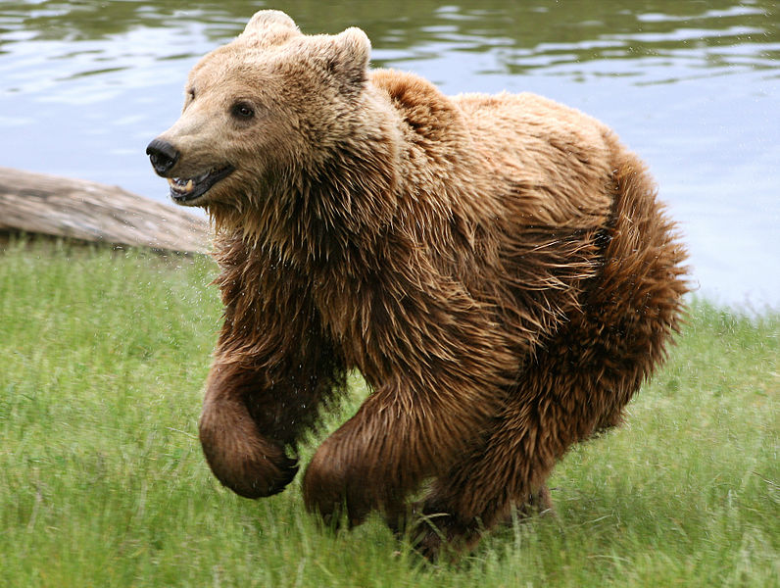
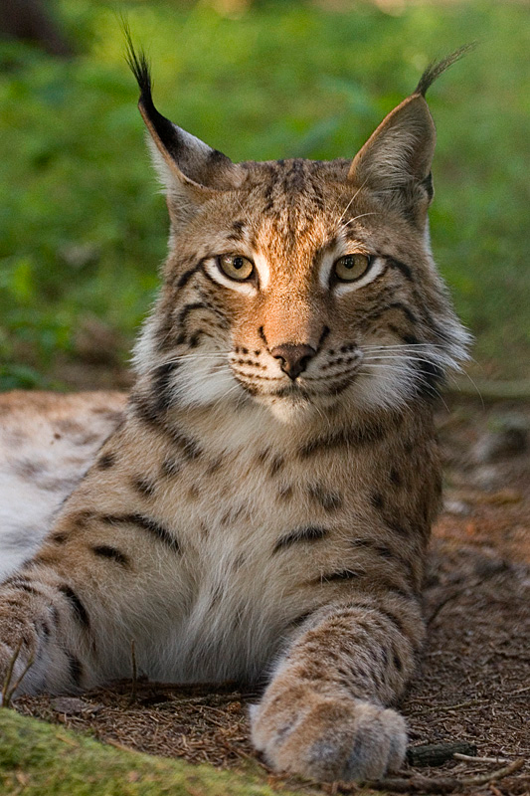
Šelmy
Medvěd hnědý
Rys ostrovid

Slide 16
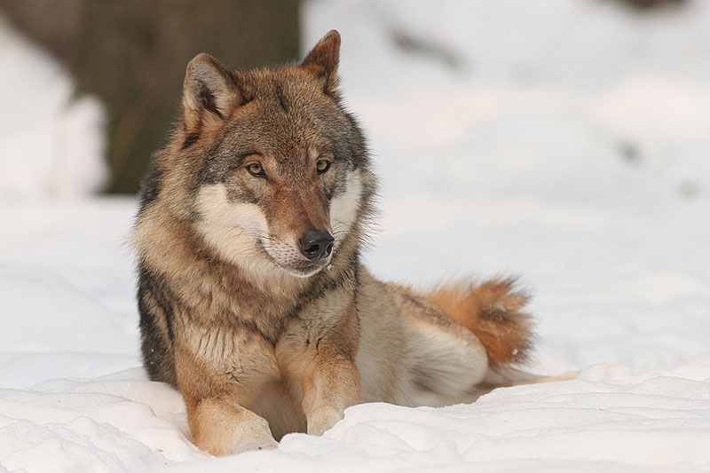
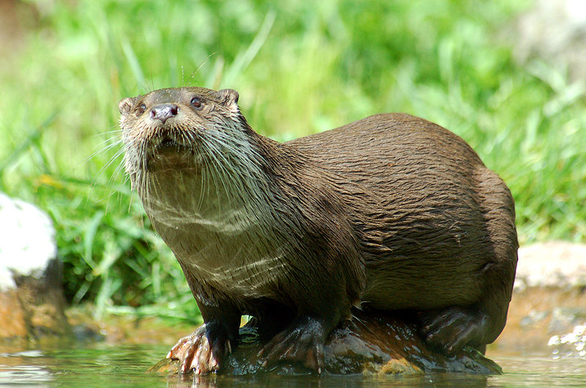
Šelmy
Vlk obecný
Vydra říční

Slide 17
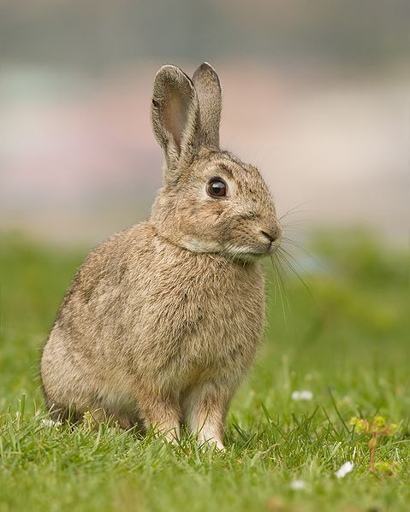
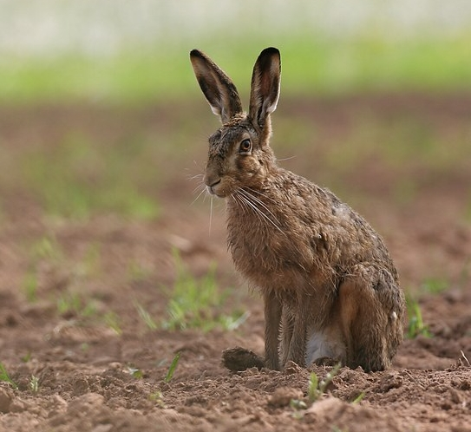
Zajícovci
Králík divoký
Zajíc polní

Slide 18
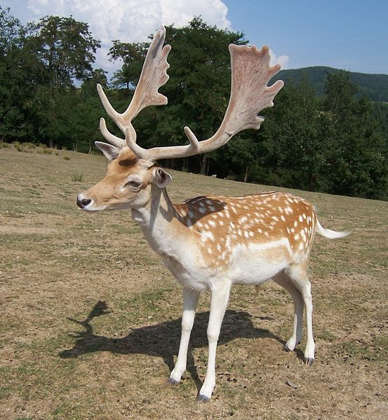
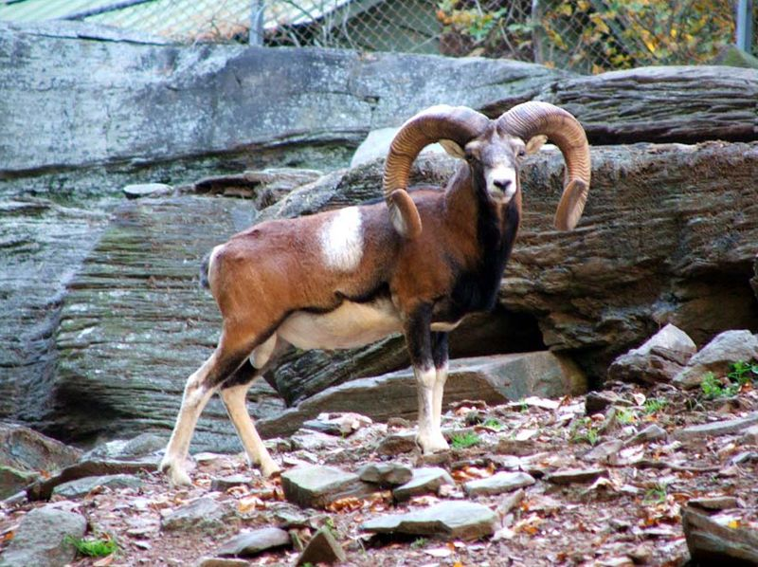
Sudokopytníci
Daněk skvrnitý
Muflon

Slide 19
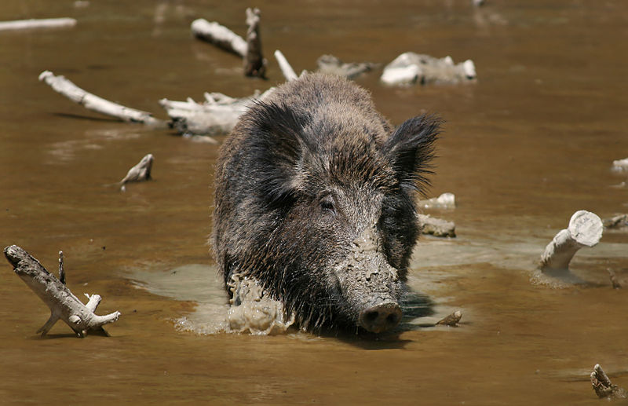
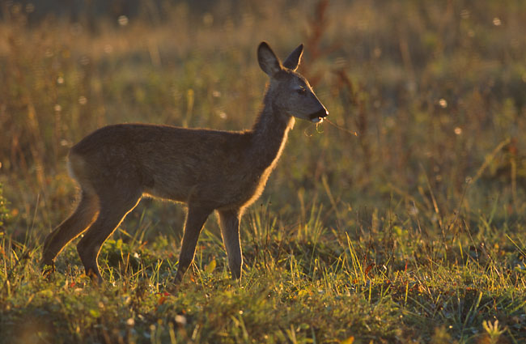
Sudokopytníci
Prase divoké
Srnec obecný

Slide 20
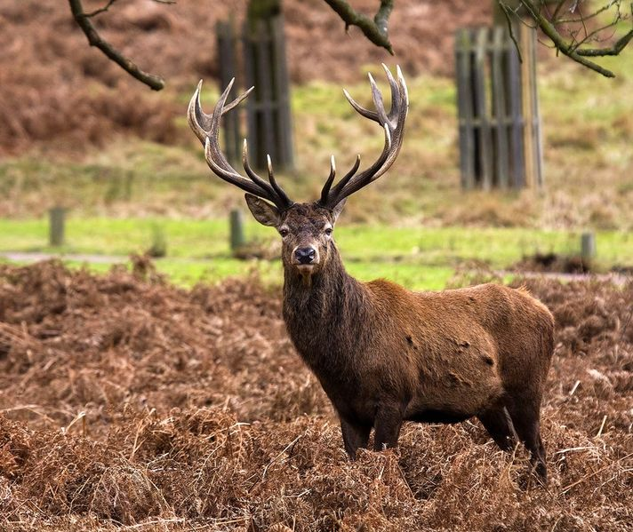
Sudokopytníci
Jelen lesní

Slide 21
Co jsme si zapamatovali?
1. Savci jsou obojetníci nebo odděleného pohlaví?
Odděleného pohlaví.
2. Uveď 5 znaků typických pro savce.
Sají mateřské mléko, srst, teplokrevní, rodí živá mláďata, plíce.
3. Mezi hmyzožravce patří: netopýr velký, krtek obecný, veverka obecná, ježek západní.
Krtek obecný, ježek západní.

Slide 22
4. Jaký je rozdíl mezi rohem a parohem?
Roh – dutý, roste celý život.
Paroh – plný, roste každý rok nový.
5. Jaký význam mají šelmy v lese?
Udržují biologickou rovnováhu.
6. Sestav potravní řetězec z předešlých živočichů.
Semena trav myšice lesní prase divoké

Slide 23
7. Napiš názvy savců.
A/
B/

Slide 24
C/
D/

Slide 25
E/
F/

Slide 26
G/
H/

Slide 27
CH/
I/

Slide 28
A/ Krtek obecný
B/ Veverka obecná
C/ Daněk skvrnitý
D/ Jelen lesní
E/ Muflon
F/ Prase divoké
G/ Kuna lesní
H/ Jezevec lesní
CH/ Vlk obecný
I/ Liška obecná

Slide 29
Zdroje:
http://cs.wikipedia.org/wiki/Soubor:Erinaceus_europaeus_(Marek_Szczepanek).jpg // Marek Szczepanek
http://cs.wikipedia.org/wiki/Soubor:2008_Hedgehog_1020932.jpg // Nevit Dilmen
http://cs.wikipedia.org/wiki/Soubor:Talpa_europaea_MHNT_Tete.jpg // Didier Descouens
http://cs.wikipedia.org/wiki/Soubor:Common_Shrew.jpg // Sjonge
http://cs.wikipedia.org/wiki/Soubor:Myotis.jpg // Manuel Werner
http://cs.wikipedia.org/wiki/Soubor:Myotis_myotis,_nursery_roost.jpg // Mnolf
http://cs.wikipedia.org/wiki/Soubor:Feldmaus_Microtus_arvalis.jpg // Dieter TD
http://cs.wikipedia.org/wiki/Soubor:Water.vole.arp.jpg // Adrian Pingstone
http://cs.wikipedia.org/wiki/Soubor:Hamster.jpg // katanski
http://cs.wikipedia.org/wiki/Soubor:Apodemus_flavicollis_(Ratiborice).jpg // Vojtech.dostal
http://cs.wikipedia.org/wiki/Soubor:R%C3%B6telmaus_I.jpg // soebe
http://cs.wikipedia.org/wiki/Soubor:Myocastor_coypus_021029_1w.JPG //David.Monniaux
http://cs.wikipedia.org/wiki/Soubor:Ondatra_zibethicus_FWS.jpg // Dave Menke
http://cs.wikipedia.org/wiki/Soubor:Europ%C3%A4ischer_Ziesel_in_Hockstellung.jpg // BS Thurner Hof

Slide 30
http://cs.wikipedia.org/wiki/Soubor:Eichh%C3%B6rnchen_D%C3%BCsseldorf_Hofgarten_edit.jpg // Ray eye
http://cs.wikipedia.org/wiki/Soubor:Beaver_pho34.jpg // Per Harald Olsen
http://cs.wikipedia.org/wiki/Soubor:Badger-badger.jpg // BadgerHero
http://cs.wikipedia.org/wiki/Soubor:Martes_martes_crop.jpg // Dani Kropivnik
http://cs.wikipedia.org/wiki/Soubor:Vulpes_vulpes_laying_in_snow.jpg // Shiretoko-Shari
http://cs.wikipedia.org/wiki/Soubor:Lynx_lynx_poing.jpg //Bernard Landgraf
http://cs.wikipedia.org/wiki/Soubor:Brown_bear_(Ursus_arctos_arctos)_running.jpg // Malene Thyssen
http://cs.wikipedia.org/wiki/Soubor:01-sfel-08-009a_-_crop.jpg // Hans-Jörg Hellwig
http://cs.wikipedia.org/wiki/Soubor:Oryctolagus_cuniculus_Tasmania_2.jpg // JJ Harrison
http://cs.wikipedia.org/wiki/Soubor:Red_Deer_Stag.jpg // Smudge 9000
http://cs.wikipedia.org/wiki/Soubor:Dama_dama8.JPG // B.Navez
http://cs.wikipedia.org/wiki/Soubor:Mouflon_2.jpg // Jessica Dennett
http://cs.wikipedia.org/wiki/Soubor:Wild_Boar_Habbitat_3.jpg // Richard Bartz, Munich Makro Freak
http://cs.wikipedia.org/wiki/Soubor:Capreolus_capreolus_(Marek_Szczepanek).jpg // Marek Szczepanek

Slide 31
http://upload.wikimedia.org/wikipedia/commons/f/f0/Mandatra.jpg
http://cs.wikipedia.org/wiki/Soubor:Water.vole.arp.jpg // Adrian Pingstone
http://upload.wikimedia.org/wikipedia/commons/4/41/Castor_fiber_1_%28Bohu%C5%A1_%C4%8C%C3%AD%C4%8Del%29.jpg //Bohuš Číčel
http://cs.wikipedia.org/wiki/Soubor:WildRat.jpg //Reg Mckenna

